Slide 1
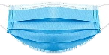

Slide 2
BẢO VỆ
KHU PHỐ
Các bạn hãy trả lời đúng các câu hỏi mà vi-rut đưa ra để chúng trở về hành tinh của chúng nhé.
Các bạn ơi, thành phố của chúng mình đang bị những con vi-rut đe dọa.

Slide 3
BẢO VỆ KHU PHỐ
2
1
4
3
Hoàn thành
Notes:
Chú thích: Thành phố đang bị những con vi-rut đe dọa, các con hãy trả lời đúng các câu hỏi mà vi-rut đưa ra để chúng trở về hành tinh của chúng nhé.
Bấm vào con vi rút để đến slide câu hỏi.
Xong 4 câu hỏi bấm vào “Hoàn thành”

Slide 4
Câu 1: Tính nhẩm
11 - 3
= 8
11 - 7
= 4

Slide 5
Câu 2: Tính nhẩm
12 - 3
= 9
12 - 6
= 6

Slide 6
Câu 3: Tính nhẩm
11 - 7
= 4
12 - 9
= 3

Slide 7
Câu 4: Điền vào …
1
11 - … = 10
2
12 - … = 10

Slide 8
BẢO VỆ KHU PHỐ
Yeah!!!
Cảm ơn các bạn!!!

Slide 10
01
01

Slide 11
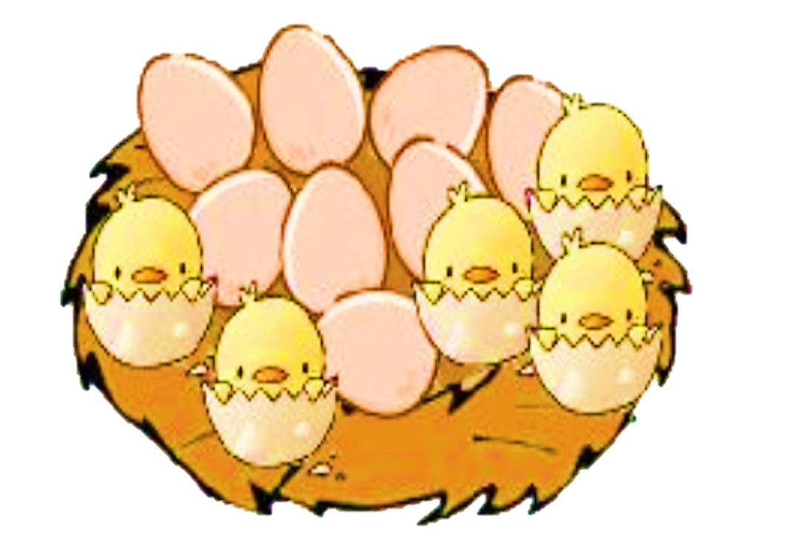
Quan sát tranh:
Lúc đầu có 13 quả trứng, 5 quả đã nở, còn lại bao nhiêu quả trứng chưa nở?
13 - 5 = ?
Hoạt động nhóm 4
1. Thảo luận cách tính 13 - 5
2. Viết phép tính vào bảng con

Slide 12
Lúc đầu có 13 quả trứng, 5 quả đã nở, còn lại bao nhiêu quả trứng chưa nở?
13 - 5 = ?

Slide 13
13 - 5 = ?
Cách 1: Đếm bớt
1
2
3
4
5
6
7
8
9
10
11
12
13
13 - 5 = 8

Slide 14
13 - 5 = ?
Cách 2: Đếm thêm
1
2
3
4
5
6
7
8
9
10
11
12
13
13 - 5 = 8

Slide 15
13 - 5 = ?
Cách 3: Tính
13

Slide 16
13 - 5 = ?
Cách 3: Tính
8
5
13 - 5 = 8

Slide 17
13 - 5 = ?
Cách 3: Tính
13

Slide 18
13 - 5 = ?
Cách 3: Tính
8
5

Slide 19
13 - 5 = ?
Cách 3: Tính
8
2
3
13 - 5 = 8

Slide 20
13 - 5 = ?
Cách 3: Tính
Trừ để được 10
13 - 5
13 - 3 = 10
3
2
10 - 2 = 8
Rồi trừ số còn lại
13 - 5 = 8
Tách số 3 ở số sau
để làm gì?

Slide 21
02
02

Slide 22
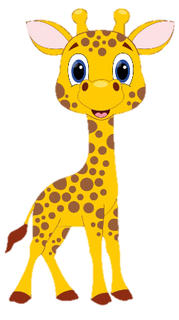
1
Tính
a) 13 – 3 – 1 =
9
b) 13 – 3 – 5 =
5
c) 13 – 3 – 4 =
6
d) 13 – 3 – 6 =
4

Slide 23
2
Tính nhẩm
13 - 5
= 8
3
2

Slide 24
2
Tính nhẩm
13 – 5
= 8
13 – 4
= 9
13 – 8
= 5
13 – 7
= 6
13 – 6
= 7
13 – 9
= 4

Slide 25
3
Mỗi con vật che số nào?
?
Mẫu:
10
+
4
6
13
7
?
?
11

Slide 26
3
Mỗi con vật che số nào?
12
12
6
6
5
7
13
13
11
13
7
6

Slide 27
03
03

Slide 28
1
3
Nêu cách trừ 10 trong phạm vi 20
Nêu cách tính 11 trừ đi một số
Trừ để được 10 rồi trừ số còn lại.
Trừ 1 để được 10 rồi trừ số còn lại.
2
4
Nêu cách tính 12 trừ đi một số
Nêu cách tính 12 trừ đi một số
Trừ 2 để được 10 rồi trừ số còn lại.
Trừ 2 để được 10 rồi trừ số còn lại.
Notes:
GV để HS chọn số của viên kẹo yêu thích bất kỳ.
Bấm vào Mỗi viên kẹo sẽ xuất hiện ra 1 câu hỏi và HS trả lời nhanh,
Trả lời xong giáo viên BẤM VÀO CÂU HỎI đó sẽ xuất hiện kết quả

